Slide 1

专题7 解析几何
第26练 双曲线的渐近线和离心率问题

Slide 2
题型分析·高考展望
双曲线作为圆锥曲线三大题型之一，也是高考热点，其性质是考查的重点，尤其是离心率与渐近线.考查形式除常考的解答题外，也会在选择题、填空题中考查，一般为中等难度.熟练掌握两种性质的求法、用法是此类问题的解题之本.

Slide 3
常考题型精析
高考题型精练

Slide 4

常考题型精析
题型一 双曲线的渐近线问题
题型二 双曲线的离心率问题
题型三 双曲线的渐近线与离心率综合问题

Slide 5
题型一 双曲线的渐近线问题
例1 (2015·重庆)设双曲线 ＝1(a＞0，b＞0)的右焦点是F，左，右顶点分别是A₁，A₂，过F作A₁A₂的垂线与双曲线交于B，C两点，若A₁B⊥A₂C，则该双曲线的渐近线的斜率为( )

Slide 6
左，右顶点分别为A₁(－a，0)，A₂(a,0)，易求

Slide 7
答案 C

Slide 11

答案 A

Slide 12
题型二 双曲线的离心率问题
例2 (1)(2015·湖北)将离心率为e₁的双曲线C₁的实半轴长a和虚半轴长b(a≠b)同时增加m(m>0)个单位长度，得到离心率为e₂的双曲线C₂，则( )
A.对任意的a，b，e₁>e₂
B.当a>b时，e₁>e₂；当a<b时，e₁<e₂
C.对任意的a，b，e₁<e₂
D.当a>b时，e₁<e₂；当a<b时，e₁>e₂

Slide 13
双曲线C₂的实半轴长为a＋m，虚半轴长为b＋m，

Slide 15
即e₂>e₁；
综上，当a>b时，e₁<e₂；
当a<b时，e₁>e₂.
答案 D

Slide 17
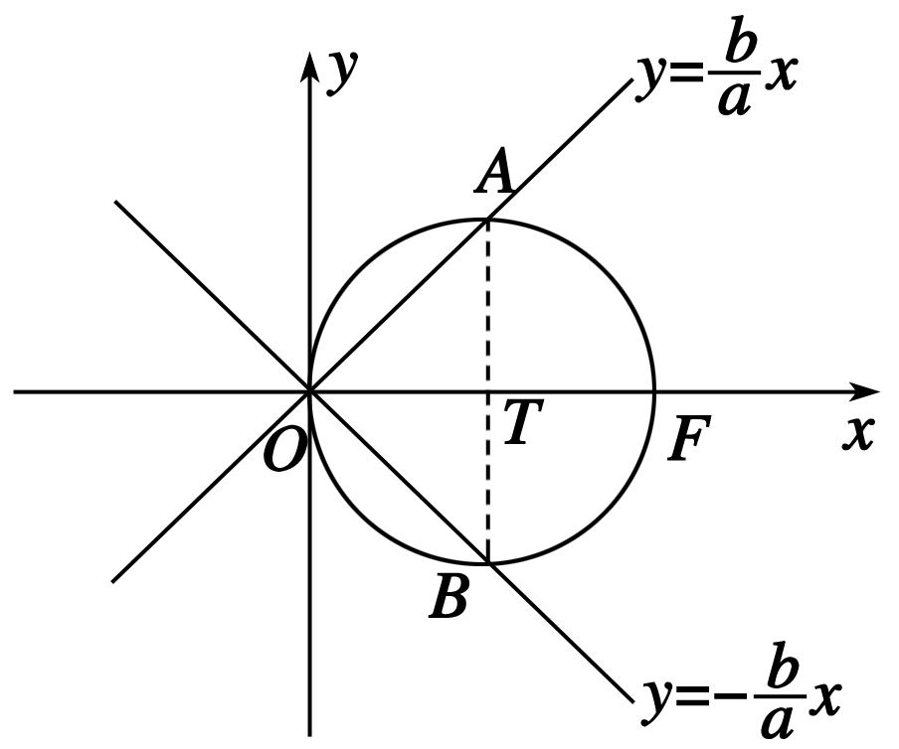
解析 如图，设OF的中点为T，
答案 C

Slide 18
点评 在研究双曲线的性质时，实半轴、虚半轴所构成的直角三角形是值得关注的一个重要内容；双曲线的离心率涉及的也比较多.由于e＝ 是一个比值，故只需根据条件得到关于a、b、c的一个关系式，利用b²＝c²－a²消去b，然后变形求e，并且需注意e>1.同时注意双曲线方程中x，y的范围问题.

Slide 19
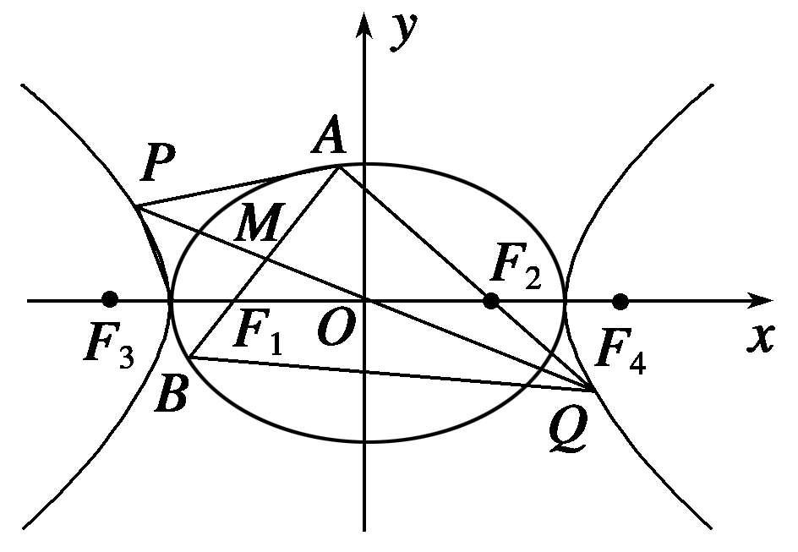

Slide 20
(1)求C₁，C₂的方程；

Slide 21
所以b＝1，a²＝2.

Slide 22
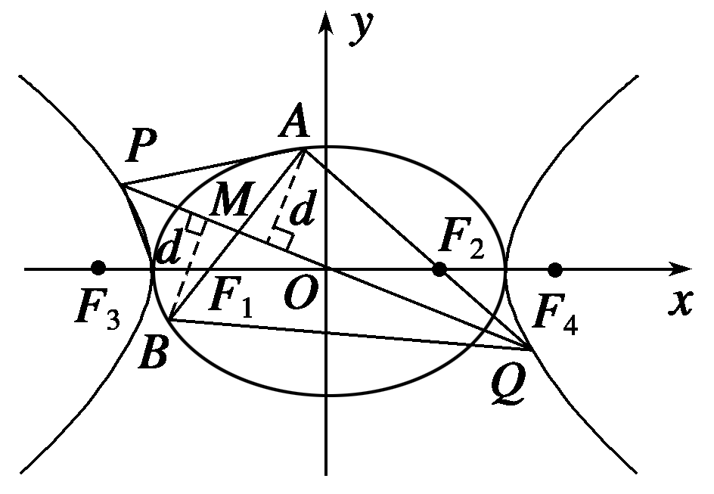
(2)过F₁作C₁的不垂直于y轴的弦AB，M为AB的中点，当直线OM与C₂交于P，Q两点时，求四边形APBQ面积的最小值.
解 因AB不垂直于y轴，且过点F₁(－1,0)，
故可设直线AB的方程为x＝my－1.
易知此方程的判别式大于0.

Slide 23
设A(x₁，y₁)，B(x₂，y₂)，
则y₁，y₂是上述方程的两个实根，

Slide 25
设点A到直线PQ的距离为d，
则点B到直线PQ的距离也为d，
因为点A，B在直线mx＋2y＝0的异侧，
所以(mx₁＋2y₁)(mx₂＋2y₂)<0，
于是|mx₁＋2y₁|＋|mx₂＋2y₂|
＝|mx₁＋2y₁－mx₂－2y₂|，

Slide 27
而0<2－m²≤2，故当m＝0时，S取得最小值2.
综上所述，四边形APBQ面积的最小值为2.

Slide 28
题型三 双曲线的渐近线与离心率综合问题
若双曲线 ＝1(a>0，b>0)的渐近线与动点P的轨迹没有公共点，则双曲线离心率的取值范围是________.
解析 设P(x，y)，由题设条件，
得动点P的轨迹为(x－1)(x＋1)＋(y－2)·(y－2)＝0，
即x²＋(y－2)²＝1，它是以(0,2)为圆心，1为半径的圆.

Slide 29
即bx±ay＝0，
又e>1，故1<e<2.
答案 (1,2)

Slide 30
点评 解决此类问题：一是利用离心率公式，渐近线方程，斜率关系等列方程组.二是数形结合，由图形中的位置关系，确定相关参数的范围.

Slide 31
变式训练3 (2014·浙江)设直线x－3y＋m＝0(m≠0)与双曲线
＝1(a>0，b>0)的两条渐近线分别交于点A，B.若点P(m,0)满足|PA|＝|PB|，则该双曲线的离心率是________.

Slide 32
设直线l：x－3y＋m＝0(m≠0)，
因为|PA|＝|PB|，所以PC⊥l，
所以k_{PC}＝－3，化简得a²＝4b².

Slide 33
在双曲线中，c²＝a²＋b²＝5b²，

Slide 34
高考题型精练
1
2
3
4
5
6
7
8
9
10
11
12

Slide 35
高考题型精练
1
2
3
4
5
6
7
8
9
10
11
12

Slide 36
高考题型精练
1
2
3
4
5
6
7
8
9
10
11
12
答案 A

Slide 37
高考题型精练
1
2
3
4
5
6
7
8
9
10
11
12
A.焦距相等 B.实半轴长相等
C.虚半轴长相等 D.离心率相等

Slide 38
高考题型精练
1
2
3
4
5
6
7
8
9
10
11
12
解析 因为0<k<9，
所以两条曲线都表示双曲线.

Slide 39
高考题型精练
1
2
3
4
5
6
7
8
9
10
11
12
答案 A

Slide 40
高考题型精练
1
2
3
4
5
6
7
8
9
10
11
12
3.已知双曲线 ＝1(a>0，b>0)的两条渐近线均和圆C：x²＋y²－6x＋5＝0相切，且双曲线的右焦点为圆C的圆心，则该双曲线的方程为( )

Slide 41
高考题型精练
1
2
3
4
5
6
7
8
9
10
11
12
圆C的标准方程为(x－3)²＋y²＝4，
∴圆心为C(3,0).
又渐近线方程与圆C相切，
即直线bx－ay＝0与圆C相切，

Slide 42
高考题型精练
1
2
3
4
5
6
7
8
9
10
11
12
∴a²＋b²＝9. ②
由①②得a²＝5，b²＝4.
答案 A

Slide 43
高考题型精练
1
2
3
4
5
6
7
8
9
10
11
12
4.以椭圆 的右焦点为圆心，且与双曲线
＝1的渐近线相切的圆的方程是( )
A.x²＋y²－10x＋9＝0 B.x²＋y²－10x－9＝0
C.x²＋y²＋10x＋9＝0 D.x²＋y²＋10x－9＝0

Slide 44
高考题型精练
1
2
3
4
5
6
7
8
9
10
11
12
所以所求的圆是圆心坐标为(5,0)，半径为4的圆.
即圆的方程为x²＋y²－10x＋9＝0.
答案 A

Slide 45
高考题型精练
1
2
3
4
5
6
7
8
9
10
11
12

Slide 46
高考题型精练
1
2
3
4
5
6
7
8
9
10
11
12
答案 A

Slide 47
高考题型精练
1
2
3
4
5
6
7
8
9
10
11
12
6.已知双曲线C： ＝1 (a>0，b>0)的左，右焦点分别为F₁，F₂，过F₂作双曲线C的一条渐近线的垂线，垂足为H，若F₂H的中点M在双曲线C上，则双曲线C的离心率为( )

Slide 48
高考题型精练
1
2
3
4
5
6
7
8
9
10
11
12
答案 A

Slide 49
高考题型精练
1
2
3
4
5
6
7
8
9
10
11
12
7.已知抛物线y²＝8x的准线过双曲线 ＝1(a>0，b>0)的
一个焦点，且双曲线的离心率为2，则该双曲线的方程为
________________.
解析 由y²＝8x,2p＝8，p＝4，∴其准线方程为x＝－2，
即双曲线的左焦点为(－2,0)，c＝2，
又e＝2，∴a＝1，b²＝c²－a²＝3，

Slide 50
高考题型精练
1
2
3
4
5
6
7
8
9
10
11
12
8.已知双曲线C的中心在原点，且左，右焦点分别为F₁，F₂，以F₁F₂为底边作正三角形，若双曲线C与该正三角形两腰的交点恰为两腰的中点，则双曲线C的离心率为________.
解析 设以F₁F₂为底边的正三角形与双曲线C的右支交于点M，
由双曲线的定义有|MF₁|－|MF₂|＝2a，

Slide 51
高考题型精练
1
2
3
4
5
6
7
8
9
10
11
12

Slide 52
高考题型精练
1
2
3
4
5
6
7
8
9
10
11
12
9.已知F₁，F₂分别是双曲线 ＝1 (a>0，b>0)的左，右焦点，过点F₂与双曲线的一条渐近线平行的直线交双曲线另一条渐近线于点M，若点M在以线段F₁F₂为直径的圆外，则双曲线离心率的取值范围是____________.

Slide 53
高考题型精练
1
2
3
4
5
6
7
8
9
10
11
12
答案 (2，＋∞)

Slide 54
高考题型精练
1
2
3
4
5
6
7
8
9
10
11
12

Slide 55
高考题型精练
1
2
3
4
5
6
7
8
9
10
11
12
解析 设双曲线的右焦点为F₁，连接PF₁.
又O是FF₁的中点，

Slide 56
高考题型精练
1
2
3
4
5
6
7
8
9
10
11
12
∴PF₁⊥FP，
∴|PF|²＋|PF₁|²＝|FF₁|²，|PF₁|＝a，
|PF|＝2a＋|PF₁|＝3a，

Slide 57
高考题型精练
1
2
3
4
5
6
7
8
9
10
11
12
(1)求此双曲线的方程；

Slide 58
高考题型精练
1
2
3
4
5
6
7
8
9
10
11
12
(2)设P为双曲线上一点，A，B两点在双曲线的渐近线上，
且分别位于第一、二象限，若 ，求△AOB的面积.
解 由(1)知双曲线的渐近线方程为y＝±2x，
设A(m,2m)，B(－n,2n)，其中m>0，n>0，

Slide 59
高考题型精练
1
2
3
4
5
6
7
8
9
10
11
12

Slide 60
高考题型精练
1
2
3
4
5
6
7
8
9
10
11
12
12.已知双曲线 ＝1 (a>0，b>0)的右焦点为F(c,0).
(1)若双曲线的一条渐近线方程为y＝x且c＝2，求双曲线的方程；
∴c²＝a²＋b²＝2a²＝4，∴a²＝b²＝2，

Slide 61
高考题型精练
1
2
3
4
5
6
7
8
9
10
11
12
(2)以原点O为圆心，c为半径作圆，该圆与双曲线在第一象限的交点为A，过A作圆的切线，斜率为－ ，求双曲线的离心率.
解 设点A的坐标为(x₀，y₀)，
依题意，圆的方程为x²＋y²＝c²，

Slide 62
高考题型精练
1
2
3
4
5
6
7
8
9
10
11
12

Slide 63
高考题型精练
1
2
3
4
5
6
7
8
9
10
11
12
又∵a²＋b²＝c²，

